Slide 1
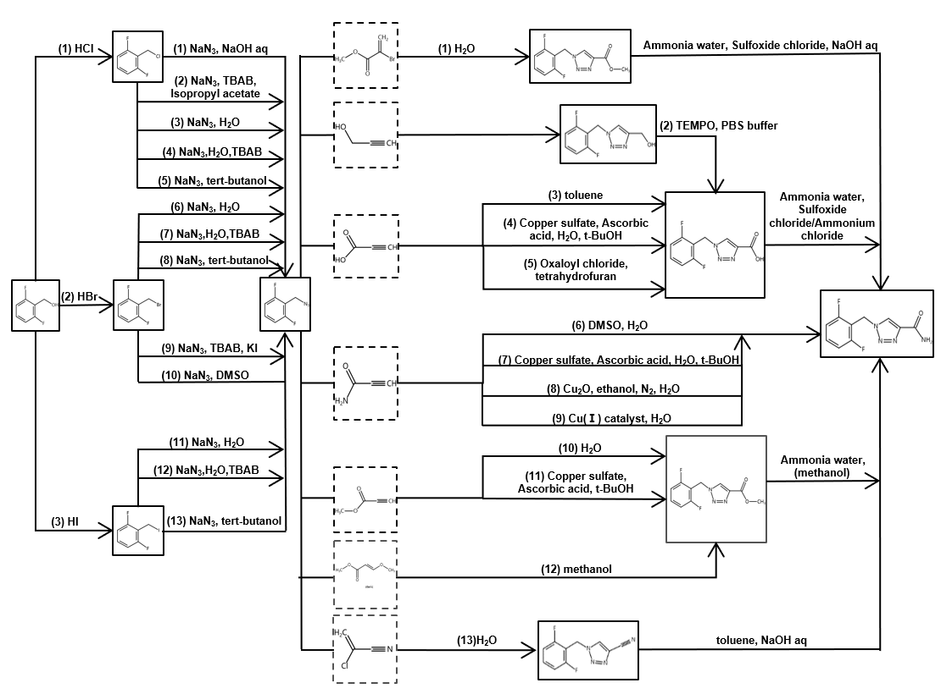
确定性模型路径决策

Slide 2
ARO模型路径决策

